Slide 1
স্বাগতম

Slide 2
পরিচিতি
শিক্ষক পরিচিতি
শিল্পী রানী পাল
সহকারি শিক্ষক
ফকিরপাড়া স. প্রা. বিদ্যালয়
ধুনট, বগুড়া ।
পাঠ পরিচিতি
শ্রেণি – চতুর্থ
বিষয় - বাংলা
পাঠ – বাওয়ালিদের গল্প
পাঠ্যাংশ – আমাদের --------------------------------- মৌয়াল ।
সময় – ৪৫ মিনিট
তারিখ – ০২/০২/২০২০

Slide 3
শিখনফল
শোনাঃ
১.২.১ উচ্চারিত পঠিত বাক্য শুনে বুঝতে পারবে ।
বলাঃ
৩.১.১ প্রমিত উচ্চারণে জানা বিষয় বস্তু বুঝে নিজে বলতে পারবে ।
পড়াঃ
১.৪.২ পাঠে ব্যবহৃত বাক্য শ্রবণযোগ্য স্পষ্ট স্বরে ও প্রমিত উচ্চারণে সাবলীলভাবে পড়তে পারবে ।
লেখাঃ
১.৫.১ পাঠে ব্যবহৃত শব্দ দিয়ে নতুন নতুন বাক্য লিখতে পারবে ।

Slide 4
এসো আমরা একটি ভিডিও দেখি
১. ছবিতে কি কি দেখলে?
২. এগুলো কোথায় দেখা যায়?
৩. সুন্দরবন সম্পর্কে তোমাদের একটি গল্প আছে, গল্পটির নাম জানো?

Slide 5
আজকে আমরা পড়ব -
“বাওয়ালিদের গল্প”

Slide 6
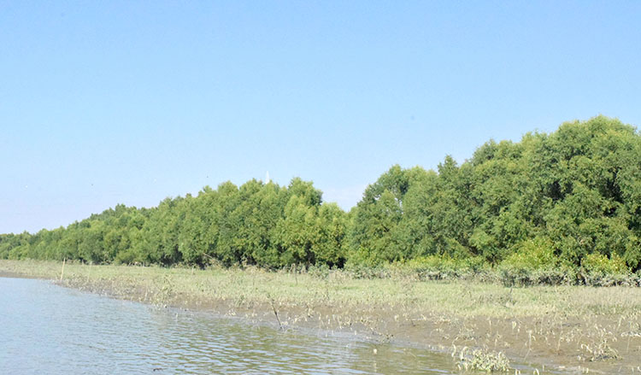
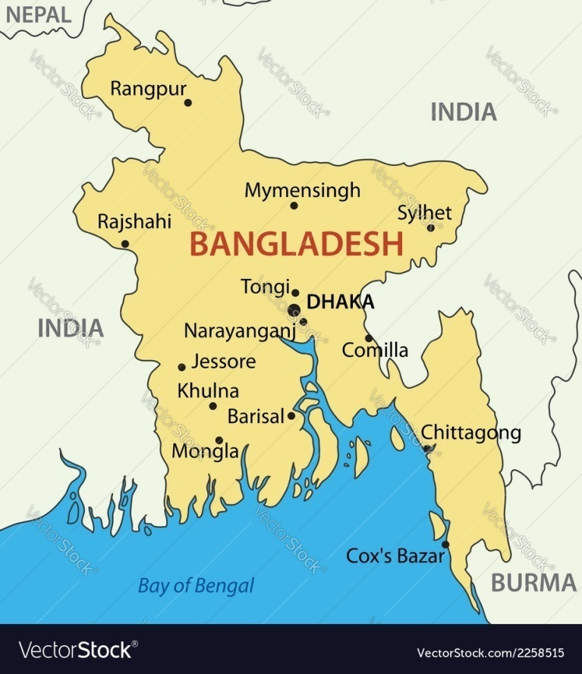
আমাদের জন্মভুমি বাংলাদেশ । এর পুরোটায় সমতলভূমি ।
আমাদের দেশের দক্ষিণ-পশ্চিম কোণে, বুঙ্গোপসাগরের তীরে সুন্দরবন ।

Slide 7
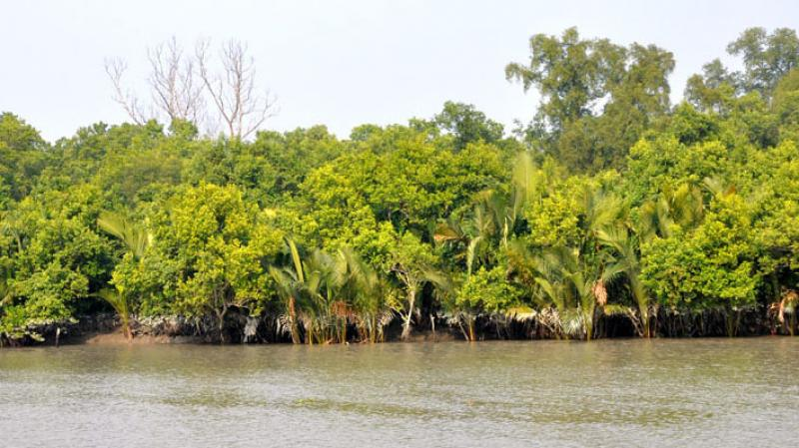
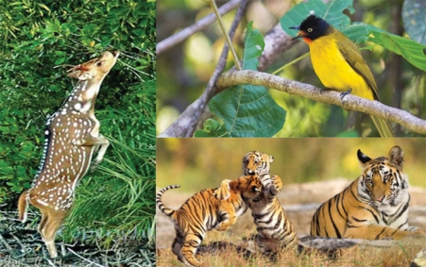
এই বনের সব গাছই বঙ্গোপসাগরের নোনা পানিতে বেঁচে আছে ।
এই বন নানা ধরনের হাজার রকমের পশু ও পাখিতে পূর্ণ ।

Slide 8
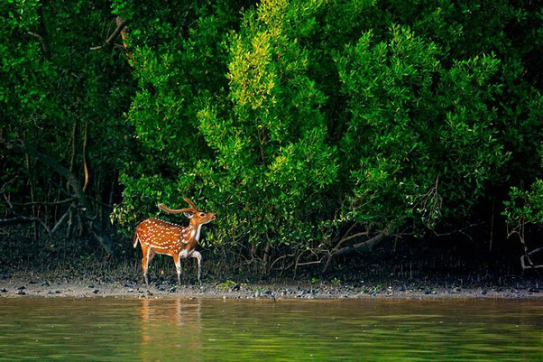
সুন্দরবনের কোনো জায়গায় গাছপালা এতো ঘন যে সূর্যের আলো মাটিতে পৌঁছায় না ।

Slide 9
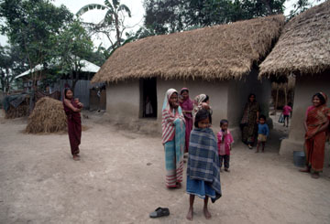
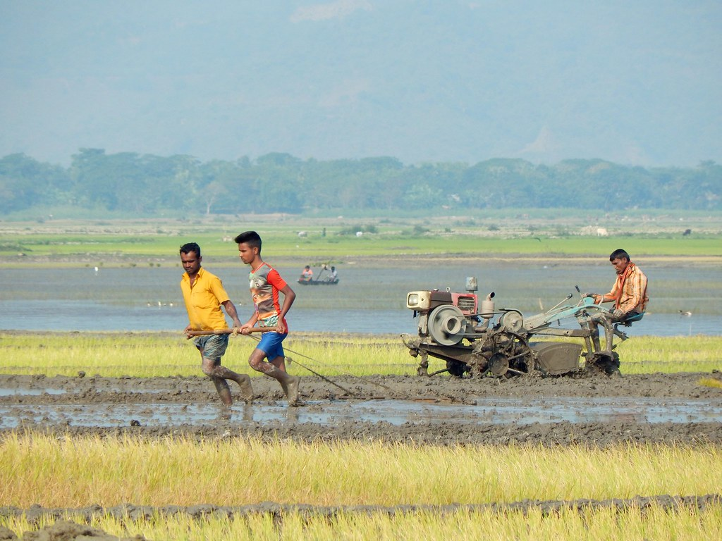
সুন্দরবের তিন পাশে ছড়িয়ে আছে অনেক গ্রাম ।
গ্রামের মানুষ কৃষিকাজ করেন ।

Slide 10
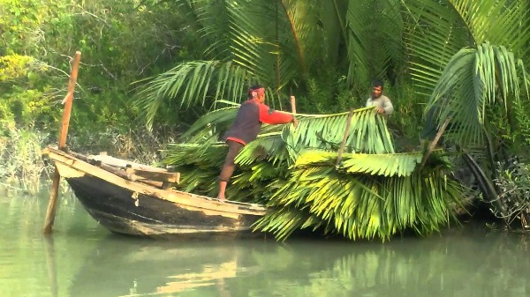
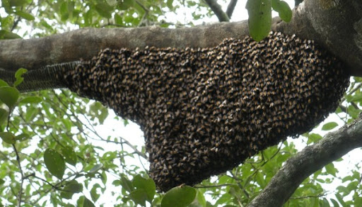
মৌমাছিরা গাছে গাছে তাদের মৌচাক বানায় ।
গ্রামের অনেক মানুষ সুন্দরবন থেকে গোলপাতা ও মধু সংগ্রহ করে ।

Slide 11
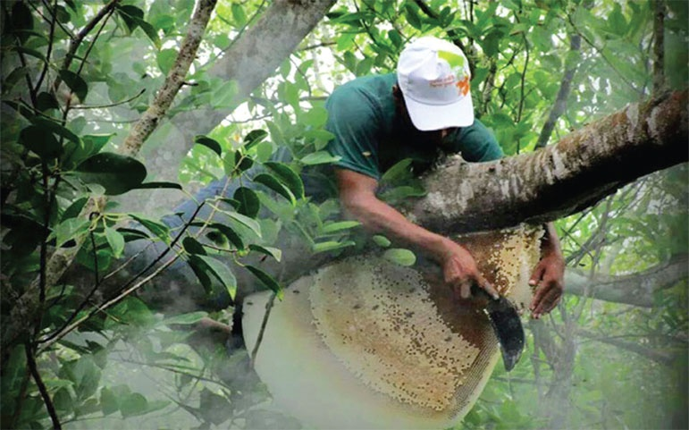
যারা মৌচাক থেকে মধু সংগ্রহ করেন , তাদের বলে মৌয়াল ।

Slide 12
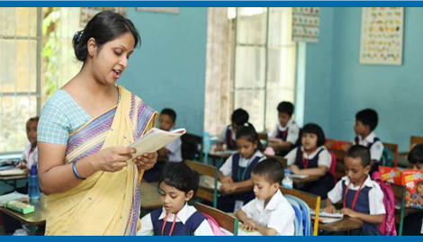
শিক্ষকের আদর্শ পাঠঃ

Slide 13
কঠিন শব্দ নির্বাচন ও যুক্তুবর্ণ বিশ্লেষণ এবং বাক্য তৈরিঃ
জন্মভূমি
ন্ম
ন ম
নিন্মের কাজগুলো কর ।
দক্ষিণ
আমরা শ্রেণিকক্ষে হৈ চৈ করব না ।
ক্ষ
ক ষ
বঙ্গোপসাগর
ঙ্গ
ঙ গ
আমরা সবার সঙ্গে ভালো ব্যবহার করব ।

Slide 14
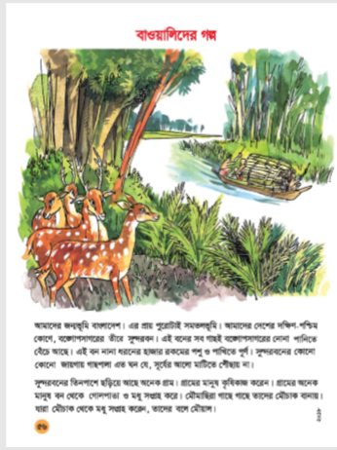
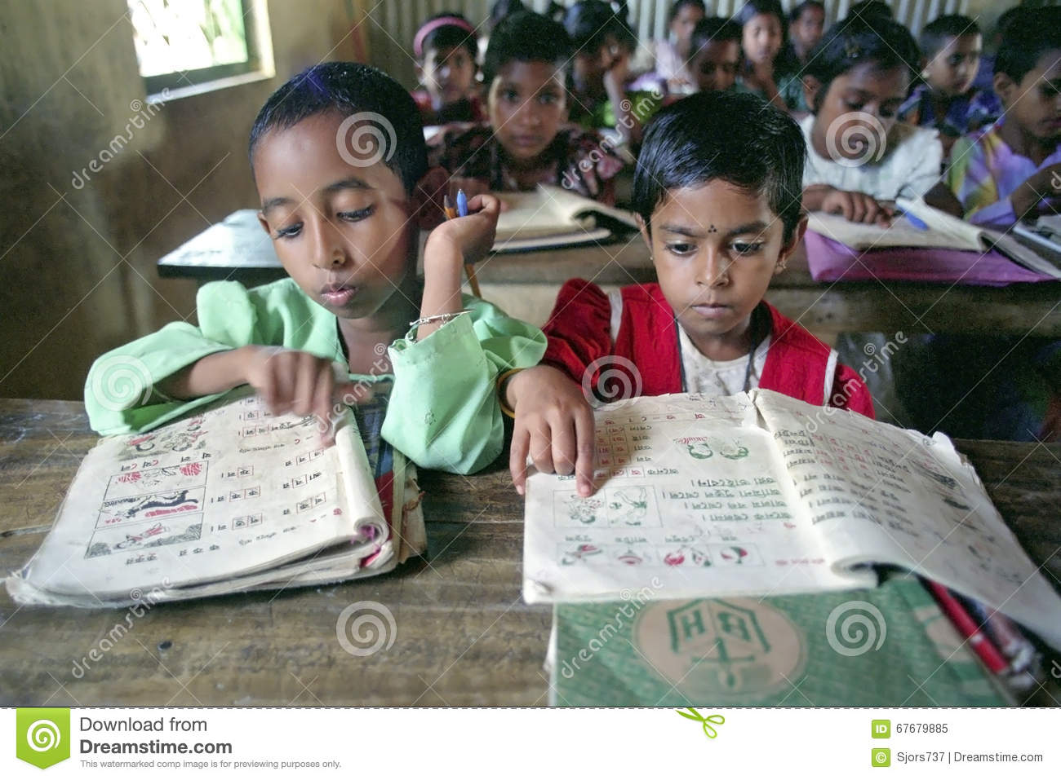
নিরব পাঠঃ
তোমাদের বইয়ের ৫৬নং পৃষ্ঠা বের কর এবং পড় ।

Slide 15
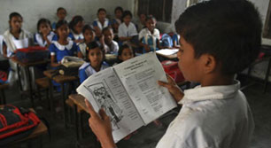
শিক্ষার্থীর একক পাঠঃ

Slide 16
শব্দার্থঃ
জন্মভূমি –যে ভূমি বা দেশে একজন জন্মায়, সে দেশ তার জন্মভূমি ।
সমতলভূমি – তল সমান যে ভূমির ।
কৃষিকাজ – চাষাবাদ
সংগ্রহ – আহরণ
প্রশ্নোত্তরঃ
আমাদের জন্মভূমির নাম কি ?
সুন্দরবন বাংলাদেশের কোথায় অবস্থিত ?
সুন্দরবনের গাছপালা কোথা থেকে পানি পায় ?
মৌয়াল কাকে বলে ?

Slide 17
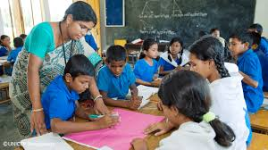
দলীয় কাজঃ
কৃষক দলঃ কৃষক সম্পর্কে ৩টি বাক্য লেখ ।
মৌয়াল দলঃ মৌয়াল সম্পর্কে ৩টি বাক্য লেখ ।

Slide 18
মূল্যায়ণঃ
মৌখিকঃ
নোনা
বঙ্গোপসাগরের ------- পানিতে সব গাছ বেঁচে আছে ।
সুন্দরবনে ---------- আলো মাটিতে পৌঁছায় না ।
মৌমাছিরা গাছে গাছে তাদের ---------- বানায় ।
সূর্যের
মৌচাক
লিখিতঃ
সুন্দরবনে সূর্যের আলো মাটিতে পৌঁছায় না কেন ?
সুন্দরবনের পাশে মানুষেরা কোন কাজের মাধ্যমে জীবিকা নির্বাহ করে ?

Slide 19
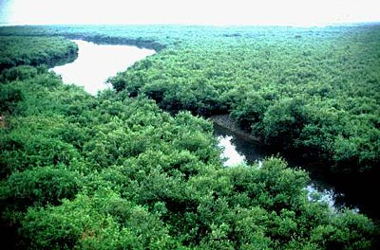
১৪ ফেব্রুয়ারী সুন্দরবন দিবস (বেসরকারিভাবে পালিত হয়)
ধন্যবাদ

